Slide 1




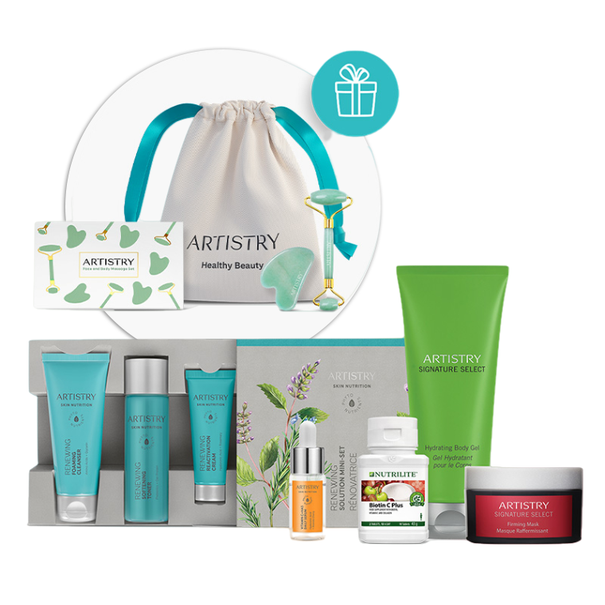

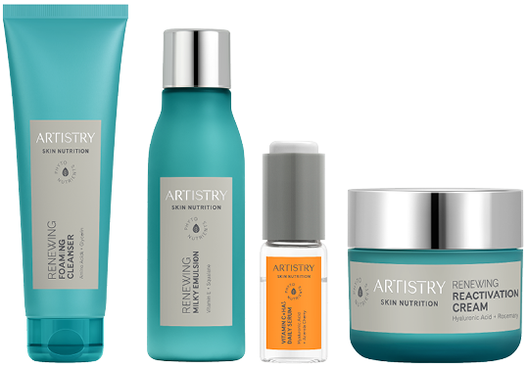
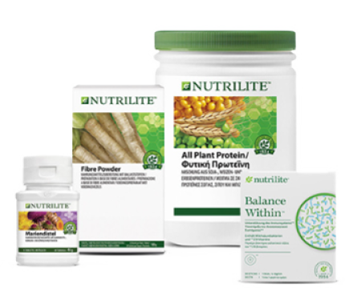
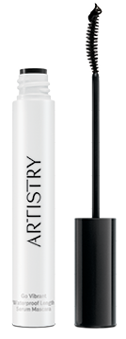
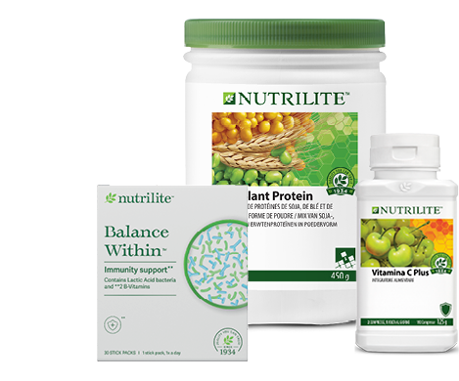
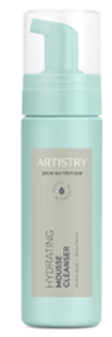
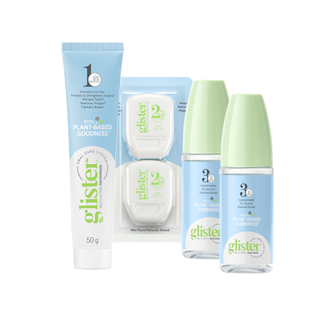
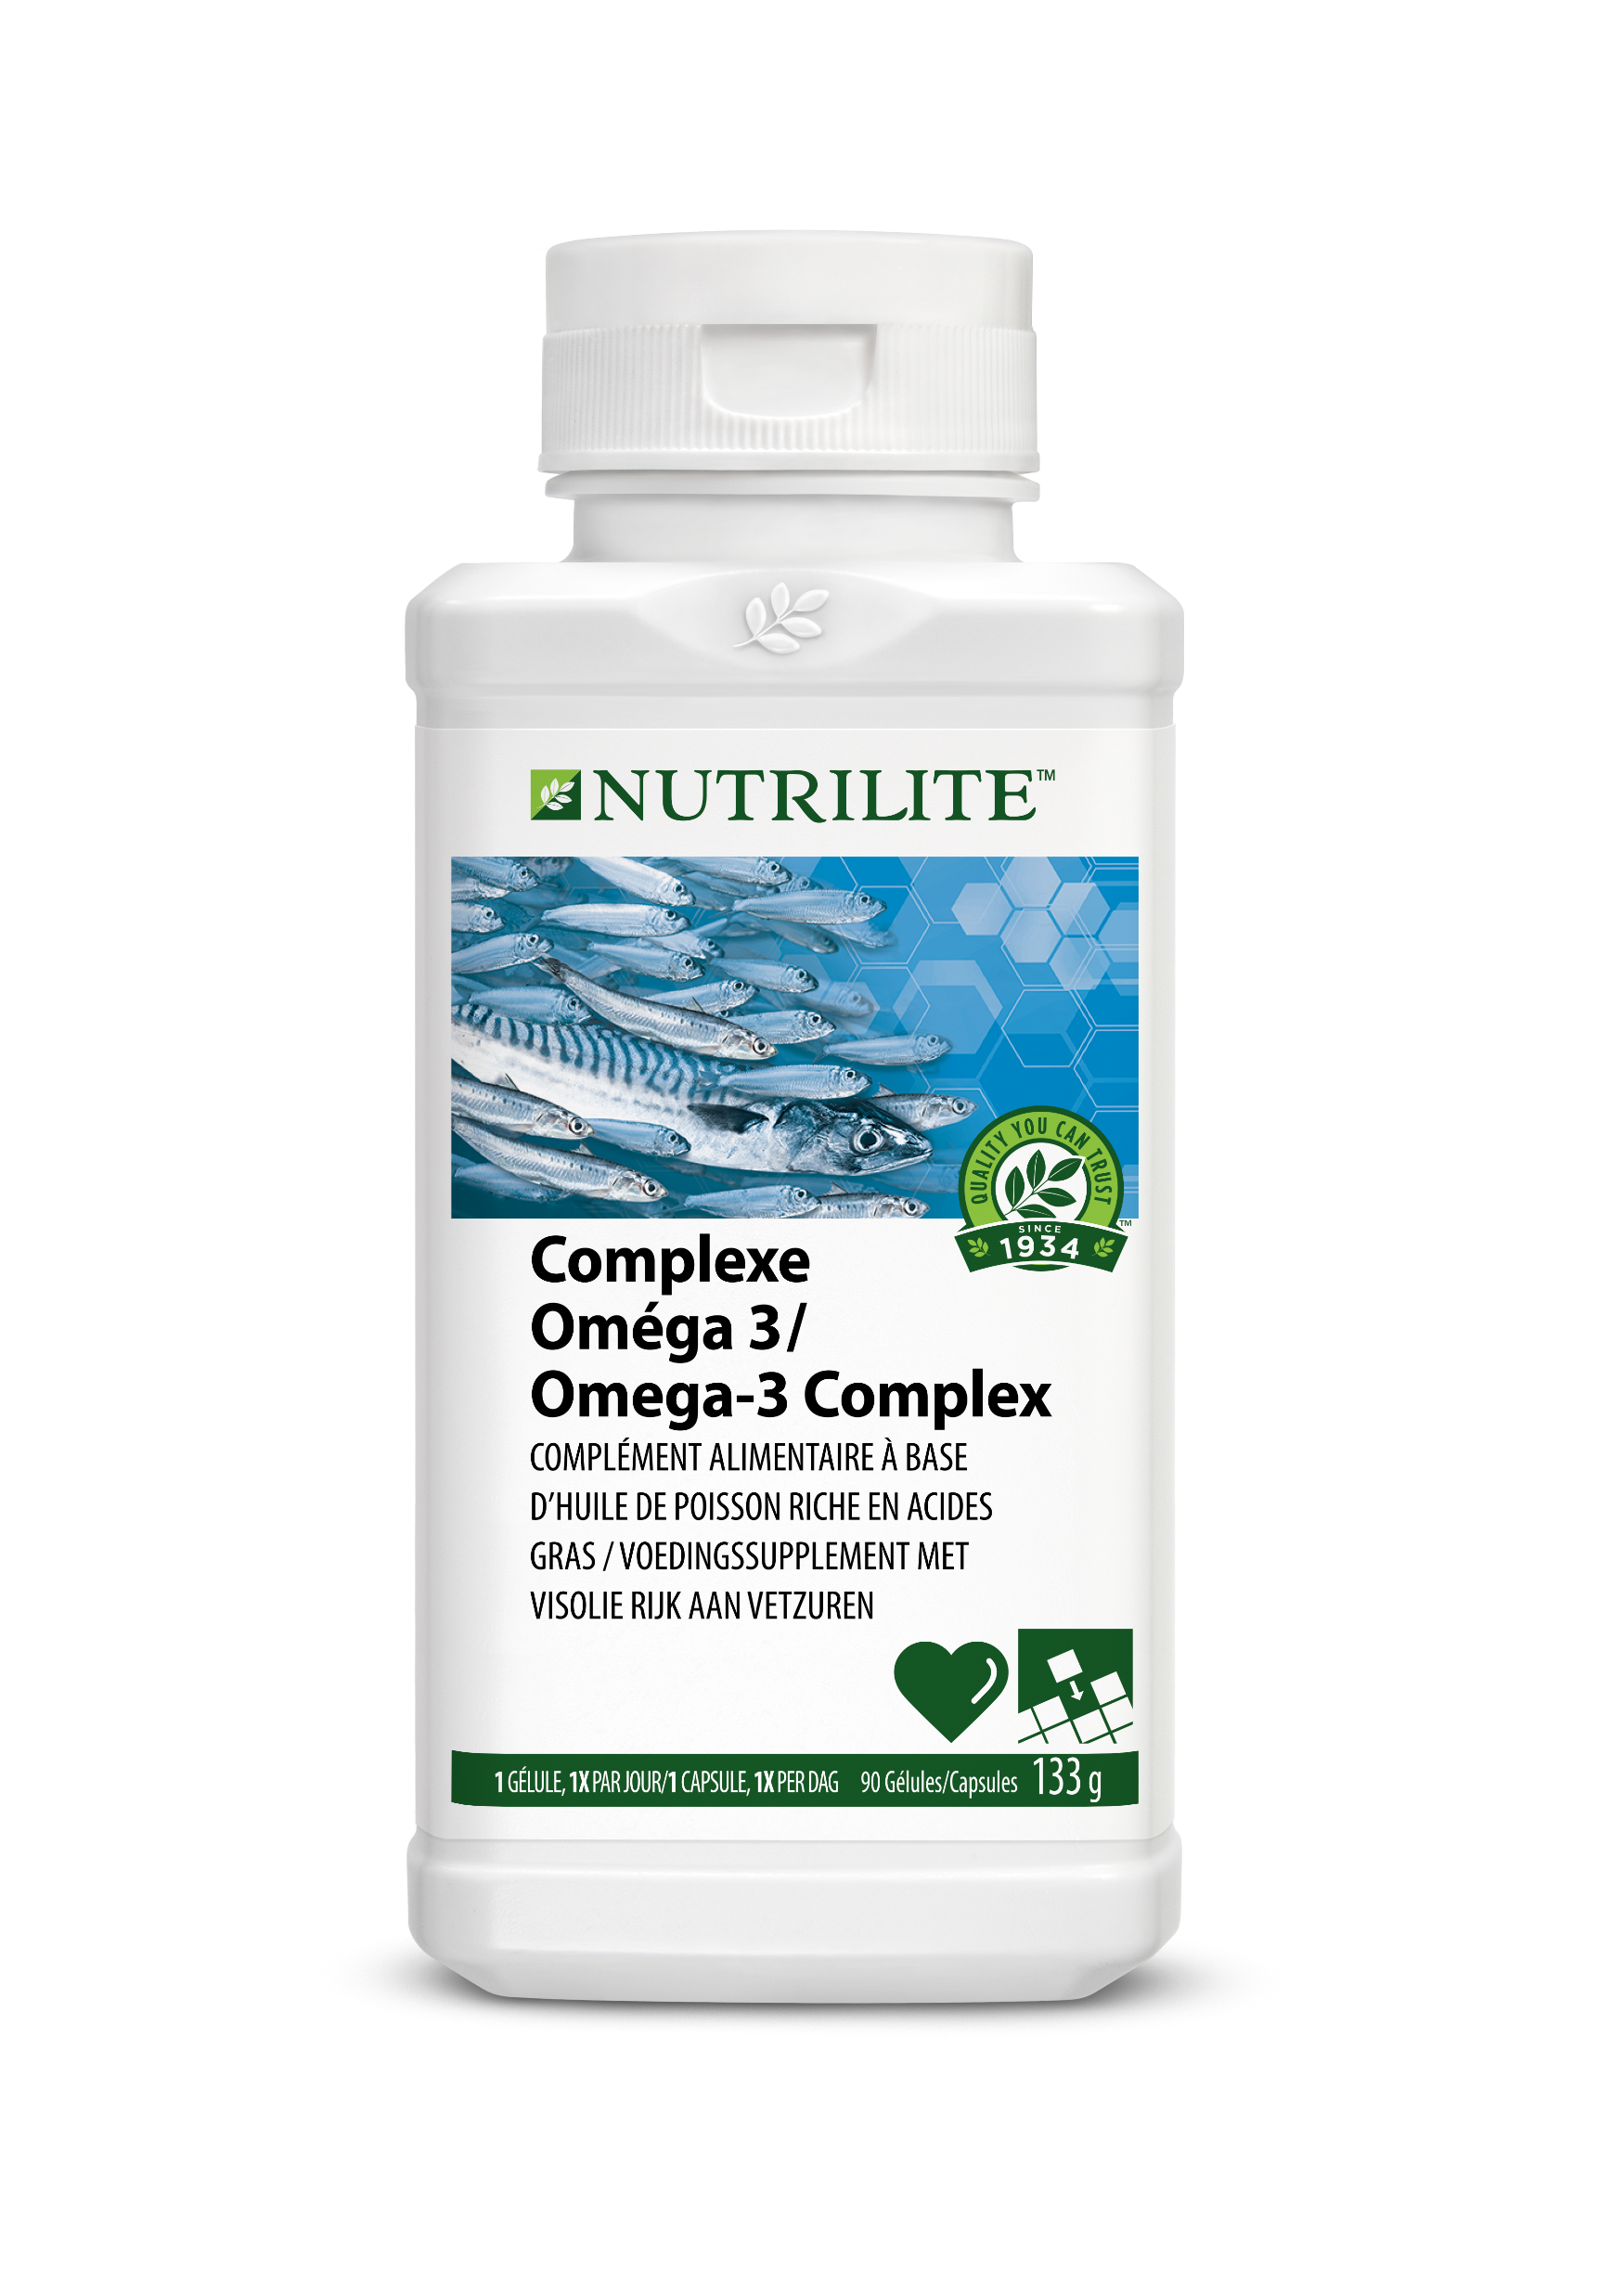
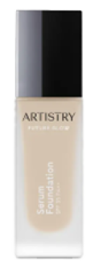

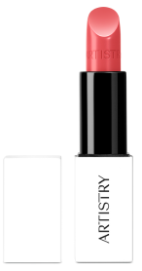

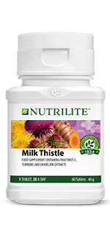
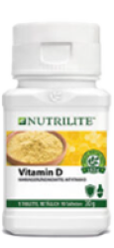

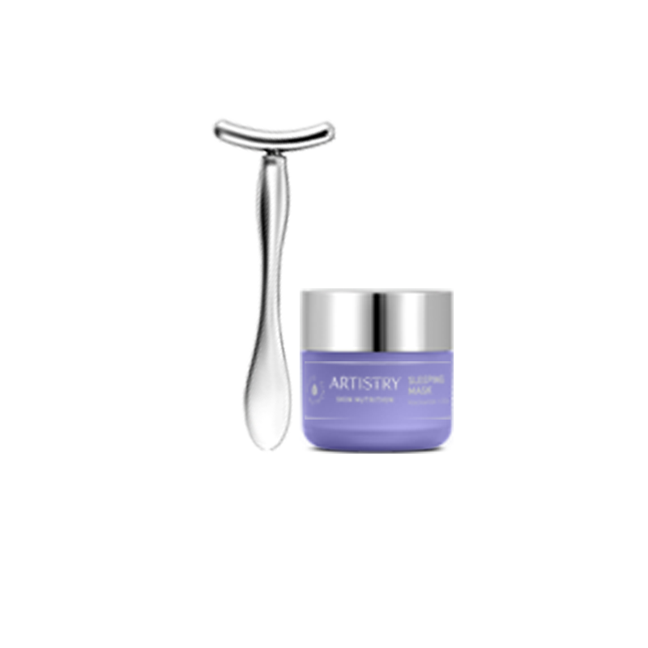

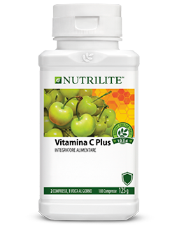

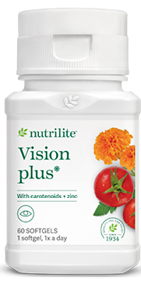

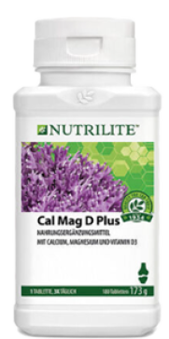
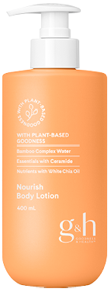
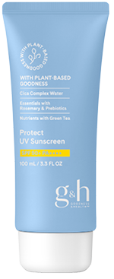
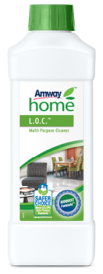
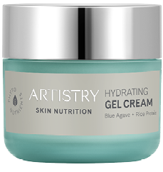
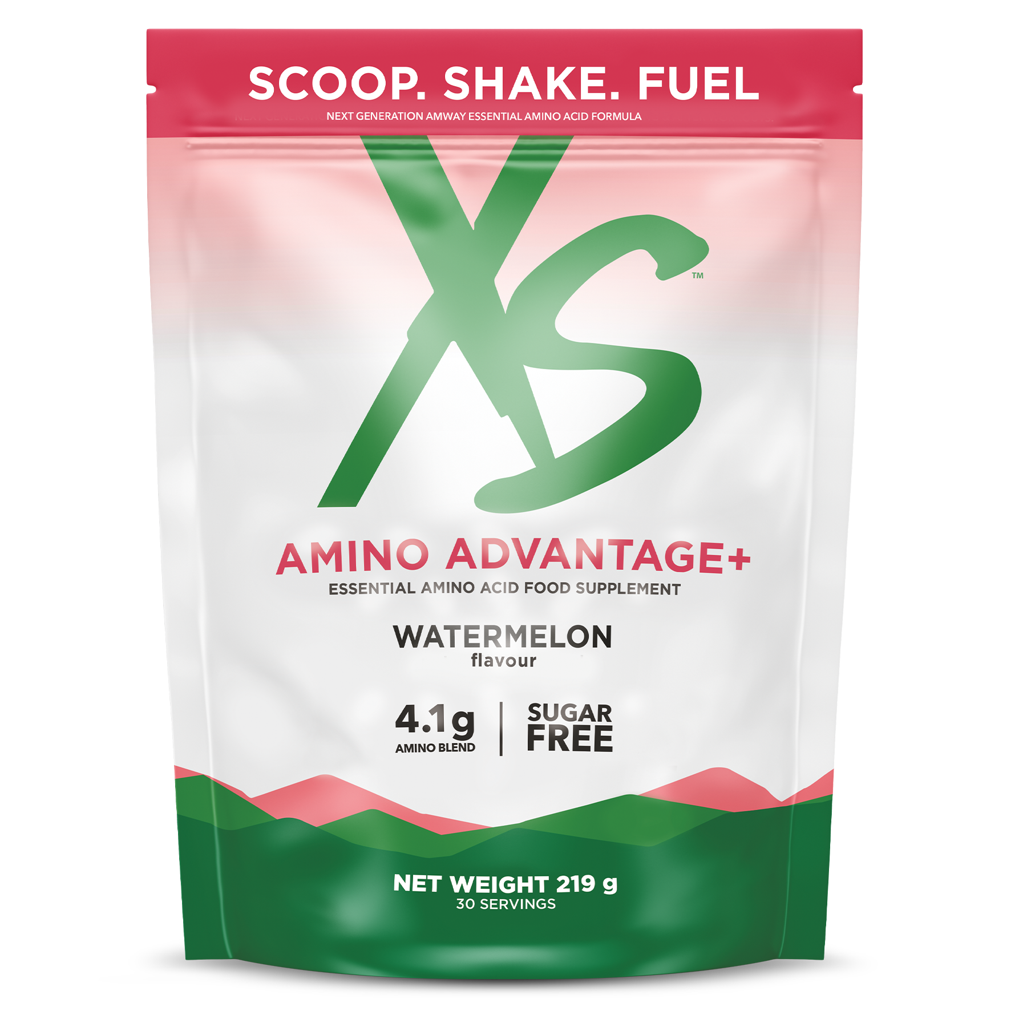
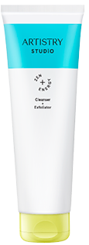
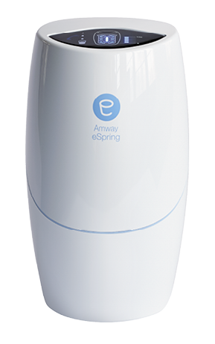
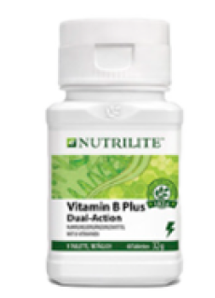
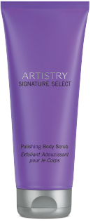
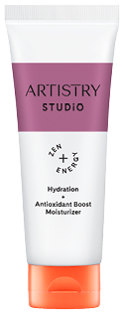
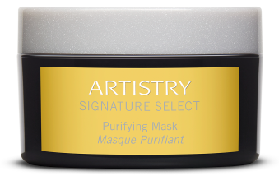

Aanbevelingen voor het verhogen van uw maandelijkse PPW met producten en oplossingen voor gezondheid en welzijn VERSIE BODY CLEANSING PROGRAM
Producten en oplossingen
Maand 1
Maand 2
Maand 3
Maand 4
Maandelijkse PPW | Voucherwaarde
≥50 – 99 | Gratis registratie
≥100 – 199 | (2 x € 20) € 40
≥200 | (4 x € 20) € 80
Maandelijkse PPW | Voucherwaarde
≥50 – 99 | 1 x € 20
≥100 – 199 | (2 x € 20) € 40
≥200 | (4 x € 20) € 80
Maandelijkse PPW | Voucherwaarde
≥50 – 99 | 1 x € 20
≥100 – 199 | (2 x € 20) € 40
≥200 | (4 x € 20) € 80
Maandelijkse PPW | Voucherwaarde
≥50 – 99 | 1 x € 20
≥100 – 199 | (2 x € 20) € 40
≥200 | (4 x € 20) € 80
of
of
of
of
50 PPW
  Start uw traject voor een gezonde voeding en schoonheid met de programma's en oplossingen van Nutrilite en Artistry.
  Vervolg uw traject voor een gezonde voeding en schoonheid met bundels van Nutrilite en Artistry die speciaal zijn afgestemd op uw behoeften.
  Vervolg uw traject voor een gezonde voeding en welzijn met een Nutrilite-bundel die aansluit bij uw behoeften, en gezonde make-up van Artistry.
  Vervolg uw traject voor een gezonde voeding met voedings-, schoonheids- of persoonlijke verzorgingsproducten en maak gebruik van Periodieke bestellingen bij Amway.
100 +
of
of
  Ontdek Amway Most Loved-producten voor uw specifieke behoeften.
  Ontdek Amway Most Loved-producten voor het hele gezin en maak gebruik van Periodieke bestellingen bij Amway.
  Help uw vrienden op weg met hun gezondheids- en welzijnstraject en verdien daarmee extra doorverwijzingsvouchers.
  Trek personen aan die u sponsort als ABO's om een Bronze basis-incentive te behalen.
200 +
en
of
  Versterk uw gezondheid en welzijn van binnenuit.
  Help uw vrienden op weg met hun gezondheids- en welzijnstraject om doorverwijzingsvouchers te verdienen.
  Van fitness tot beauty: volg uw passies met Amway Most Loved-producten.
  Ontdek wat het eSpring waterbehandelingssysteem kan betekenen voor de gezondheid van uw gezin en wat u ermee kunt verdienen.

Slide 2
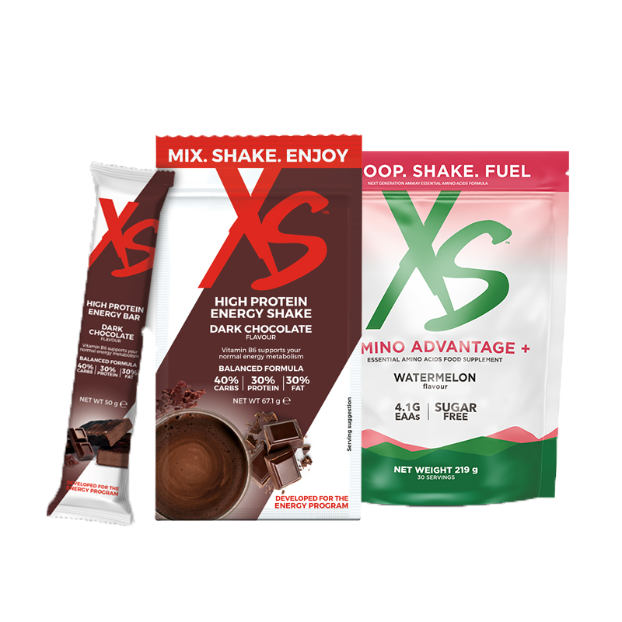
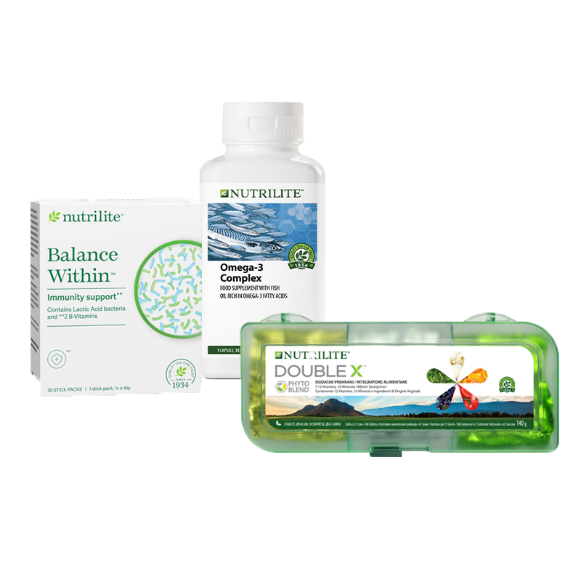
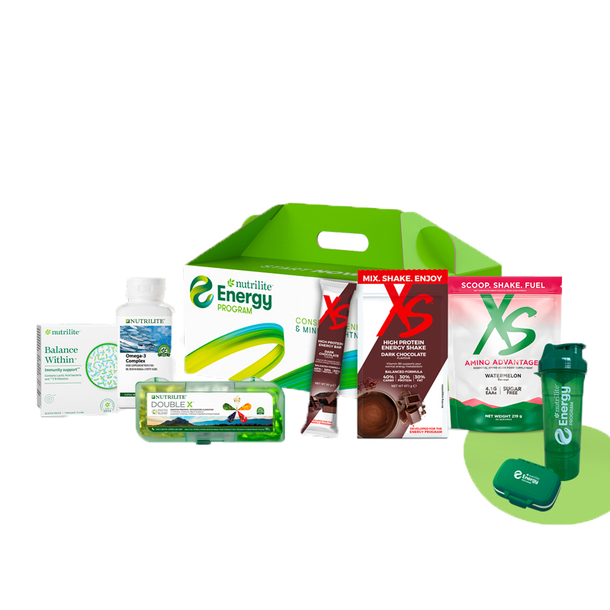
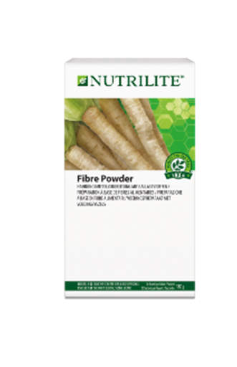
Aanbevelingen voor het verhogen van uw maandelijkse PPW met producten en oplossingen voor gezondheid en welzijn VERSIE ENERGY PROGRAM
Producten en oplossingen
Maand 1
Maand 2
Maand 3
Maand 4
Maandelijkse PPW | Voucherwaarde
≥50 – 99 | Gratis registratie
≥100 – 199 | (2 x € 20) € 40
≥200 | (4 x € 20) € 80
Maandelijkse PPW | Voucherwaarde
≥50 – 99 | 1 x € 20
≥100 – 199 | (2 x € 20) € 40
≥200 | (4 x € 20) € 80
Maandelijkse PPW | Voucherwaarde
≥50 – 99 | 1 x € 20
≥100 – 199 | (2 x € 20) € 40
≥200 | (4 x € 20) € 80
Maandelijkse PPW | Voucherwaarde
≥50 – 99 | 1 x € 20
≥100 – 199 | (2 x € 20) € 40
≥200 | (4 x € 20) € 80
of
of
of
of
50 PPW
  Start uw traject voor een gezonde voeding en schoonheid met de programma's en oplossingen van Nutrilite en Artistry.
  Vervolg uw traject voor een gezonde voeding en schoonheid met bundels van Nutrilite en Artistry die speciaal zijn afgestemd op uw behoeften.
  Vervolg uw traject voor een gezonde voeding en welzijn met een Nutrilite-bundel die aansluit bij uw behoeften, en gezonde make-up van Artistry.
  Vervolg uw traject voor een gezonde voeding met voedings-, schoonheids- of persoonlijke verzorgingsproducten en maak gebruik van Periodieke bestellingen bij Amway.
100 +
of
of
  Ontdek Amway Most Loved-producten voor uw specifieke behoeften.
  Ontdek Amway Most Loved-producten voor het hele gezin en maak gebruik van Periodieke bestellingen bij Amway.
  Help uw vrienden op weg met hun gezondheids- en welzijnstraject en verdien daarmee extra doorverwijzingsvouchers.
  Trek personen aan die u sponsort als ABO's om een Bronze basis-incentive te behalen.
200 +
en
of
  Versterk uw gezondheid en welzijn van binnenuit.
  Help uw vrienden op weg met hun gezondheids- en welzijnstraject om doorverwijzingsvouchers te verdienen.
  Van fitness tot beauty: volg uw passies met Amway Most Loved-producten.
  Ontdek wat het eSpring waterbehandelingssysteem kan betekenen voor de gezondheid van uw gezin en wat u ermee kunt verdienen.

Slide 3
Aanbevelingen voor het verhogen van uw maandelijkse PPW met producten en oplossingen voor gezondheid en welzijn
Producten en oplossingen
Maand 1
Maand 2
Maand 3
Maand 4
Maandelijkse PPW | Voucherwaarde
≥50 – 99 | Gratis registratie
≥100 – 199 | (2 x € 20) € 40
≥200 | (4 x € 20) € 80
Maandelijkse PPW | Voucherwaarde
≥50 – 99 | 1 x € 20
≥100 – 199 | (2 x € 20) € 40
≥200 | (4 x € 20) € 80
Maandelijkse PPW | Voucherwaarde
≥50 – 99 | 1 x € 20
≥100 – 199 | (2 x € 20) € 40
≥200 | (4 x € 20) € 80
Maandelijkse PPW | Voucherwaarde
≥50 – 99 | 1 x € 20
≥100 – 199 | (2 x € 20) € 40
≥200 | (4 x € 20) € 80
50 PPW
100 +
200 +

